Slide 1



Сервер Purrfect bites
Сервис доставки еды с отслеживанием заказа в реальном времени
Команда разработчиков:
Дунаева Ксения, Жданова Алина, Лобова Екатерина
2024

Slide 2


Актуальность веб-приложения
Экономия времени
Широкий выбор позиций
Возможность отслеживания заказа в реальном времени

Slide 3

Проблема
Неудовлетворенность клиентов существующими сервисами доставки:
Невозможность отследить заказ в реальном времени
Не информативность статуса заказа

Slide 4

Предлагаемое решение
Сервис доставки еды с отслеживанием заказа в реальном времени:
Система GPS-отслеживания курьеров
Детальная информация о статусе заказа

Slide 5

Целевая аудитория
Молодые люди (18-35 лет), активно пользующиеся смартфонами и ценящие свое время
Занятые люди, у которых нет времени на готовку
Люди, живущие вдали от ресторанов

Slide 6





Средства разработки. Backend.

Slide 7





Средства разработки. Frontend.

Slide 8




Обзор аналогов
Широкий ассортимент | + | - | +
Состав позиции | + | + | +
Корзина | + | + | +
Отслеживание заказа в реальном времени | - | - | -
Удобный интерфейс | + | - | -

Slide 9

Конкурентное преимущество
Отслеживание заказа в реальном времени
Детальная информация о статусе заказа

Slide 10

Группы пользователей
Неавторизованный пользователь
Авторизованный пользователь
Администратор
Курьер

Slide 11

Сценарий для неавторизованного пользователя

Slide 12
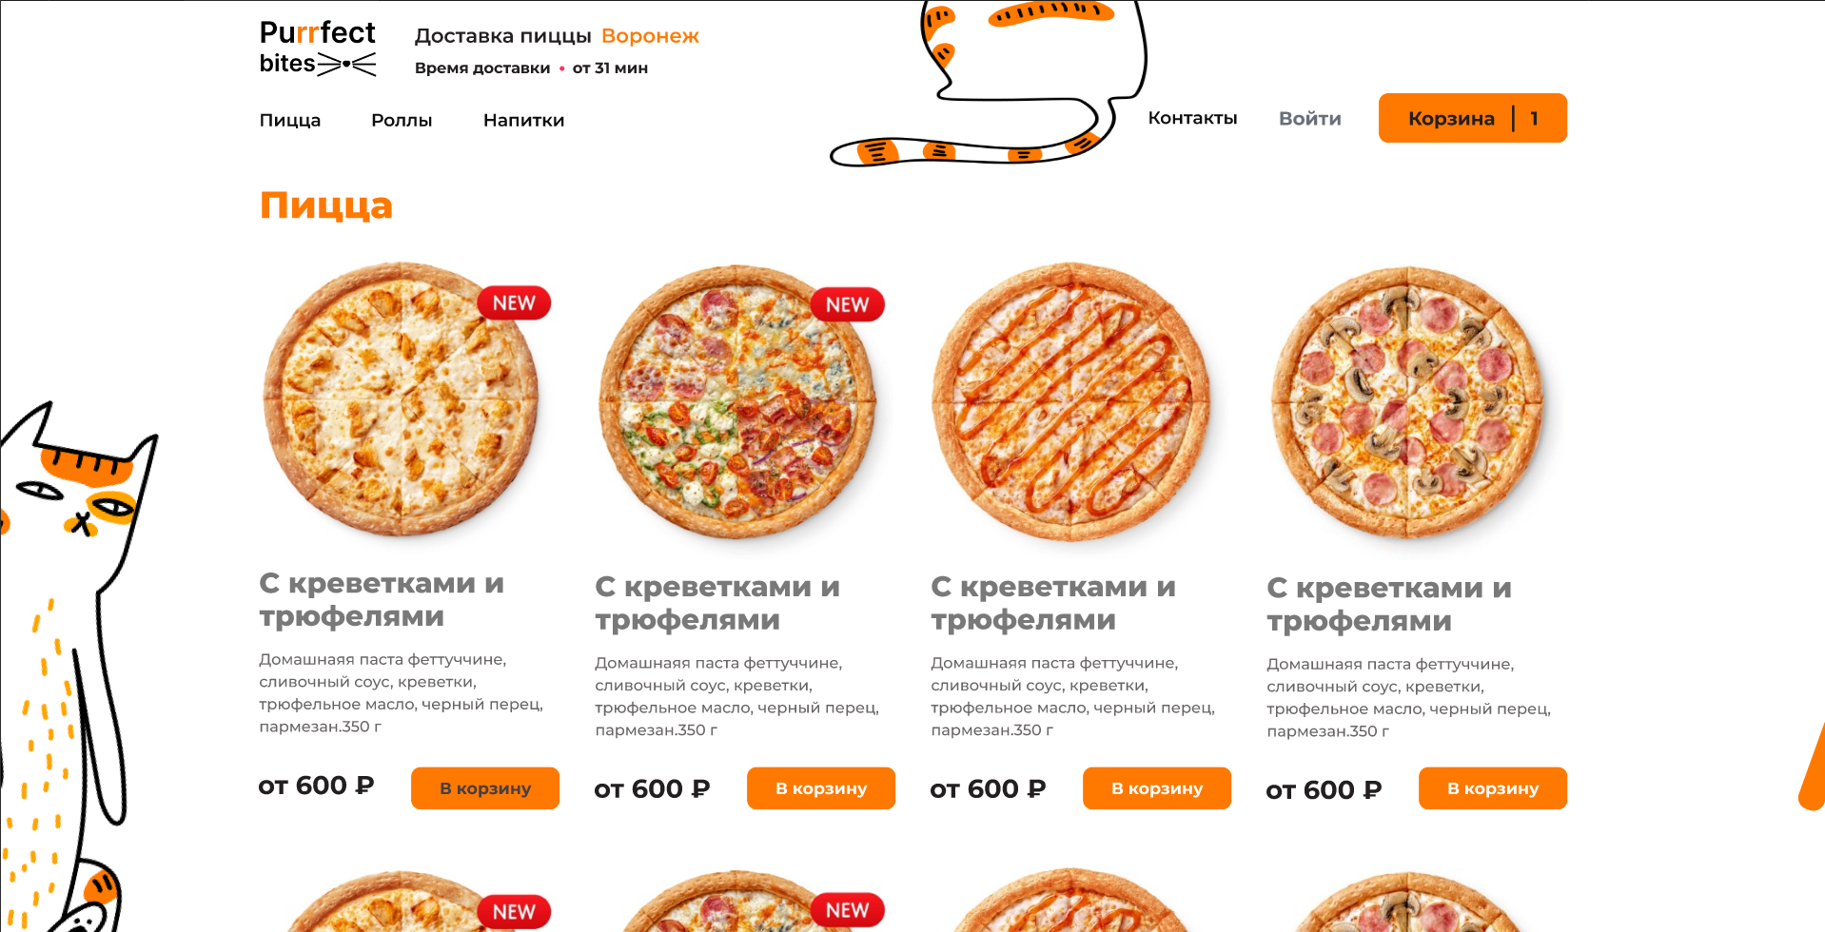
Главная страница

Slide 13
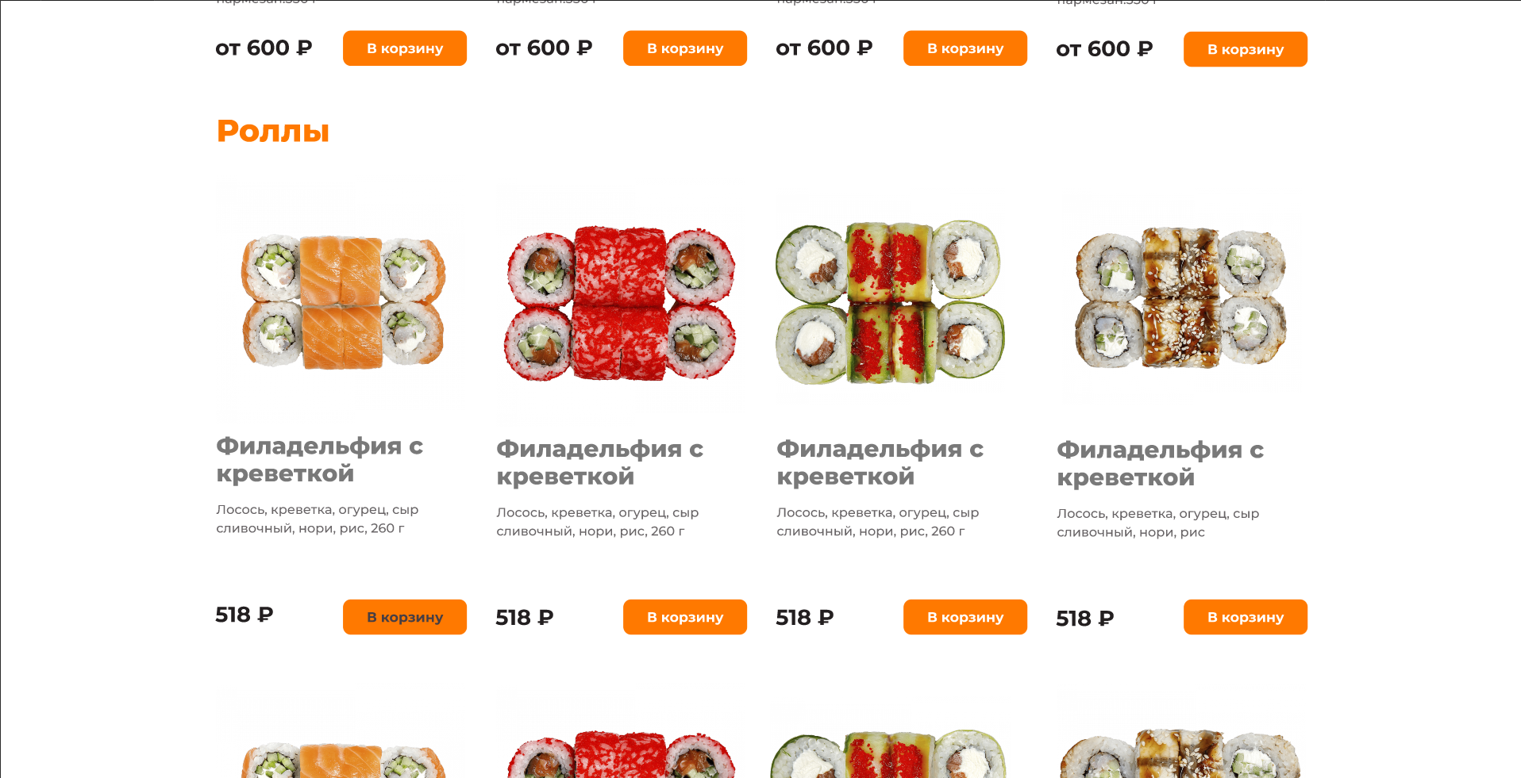
Главная страница

Slide 14
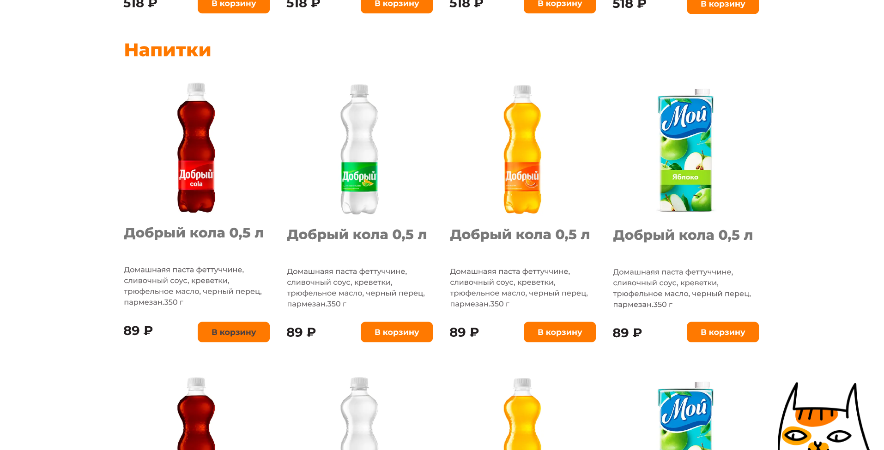
Главная страница

Slide 15
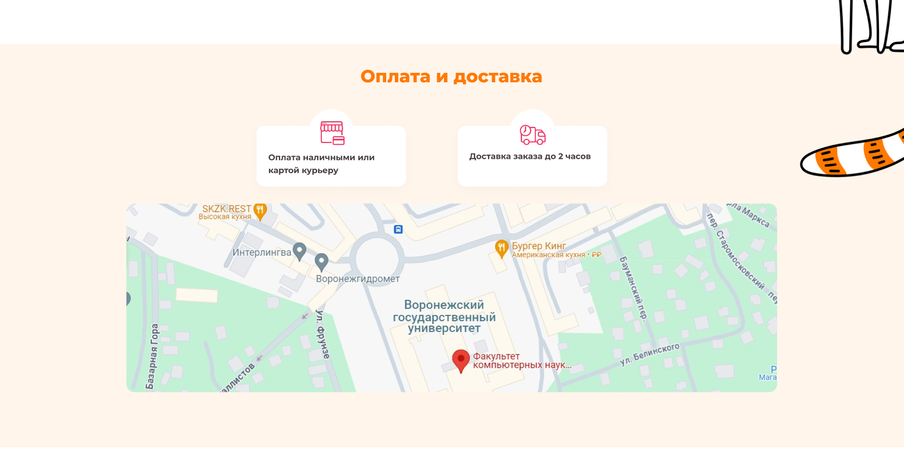
Главная страница

Slide 16
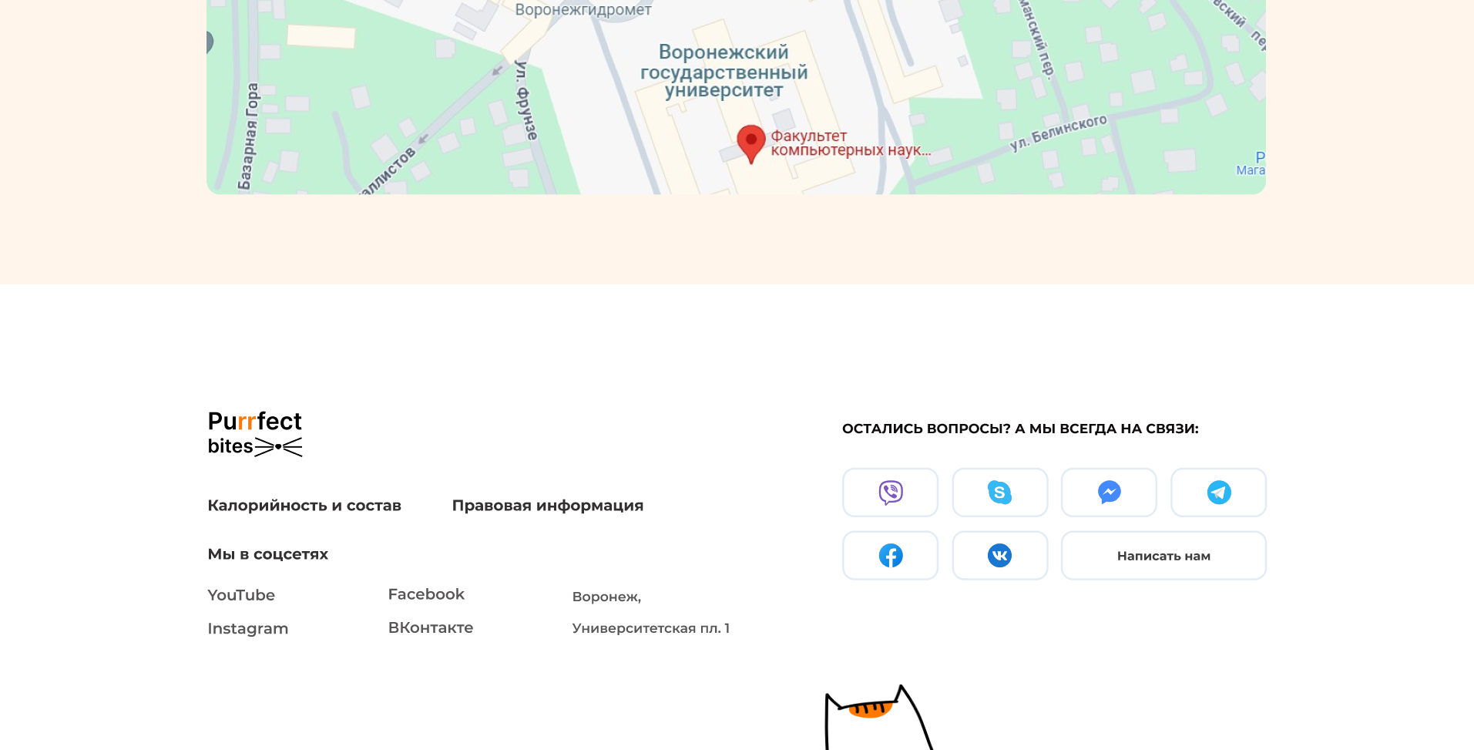
Главная страница

Slide 17
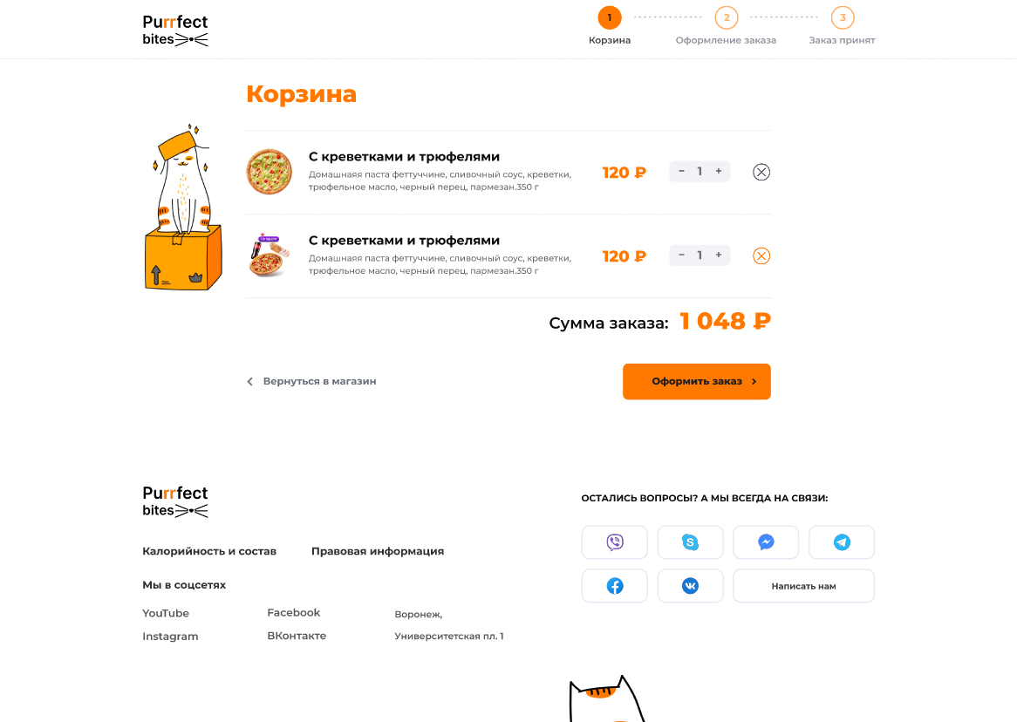
Корзина

Slide 18
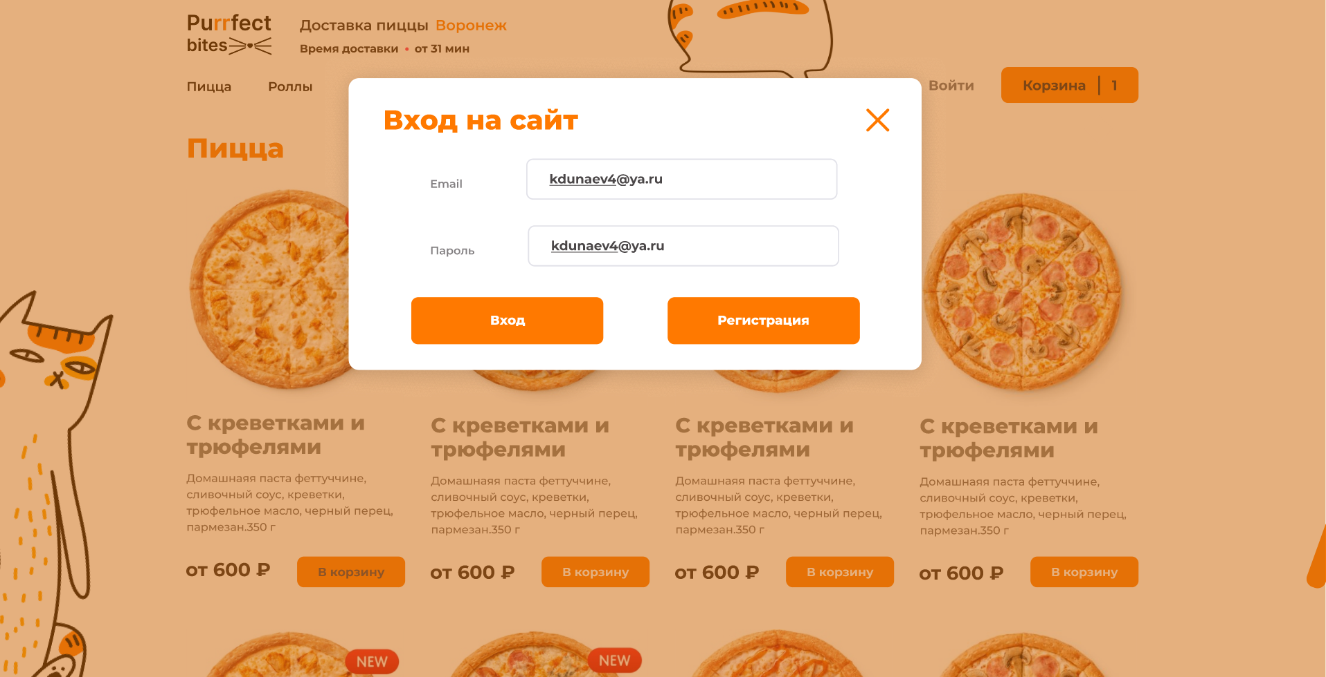
Авторизация

Slide 19
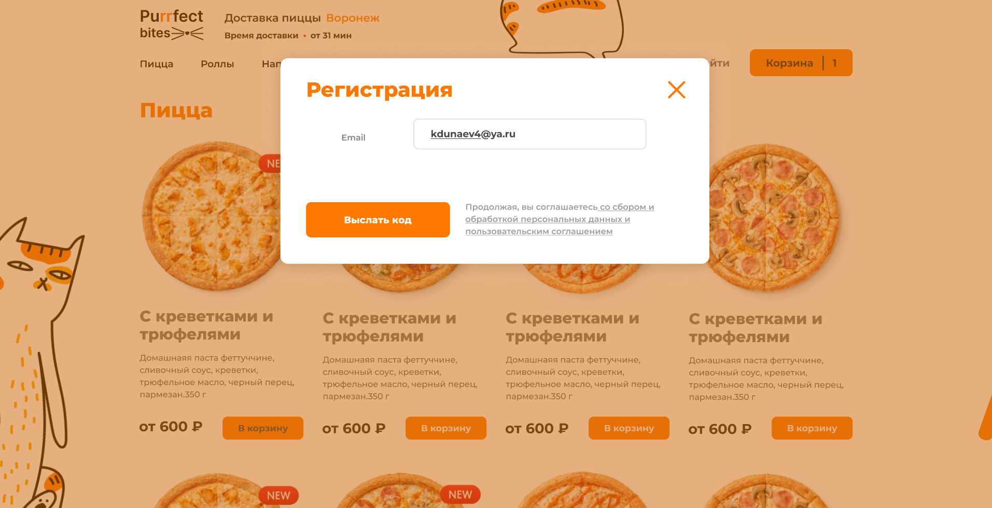
Регистрация (запрос кода)

Slide 20
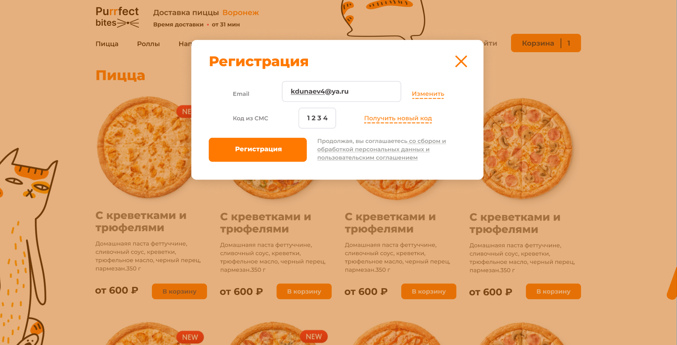
Регистрация (ввод кода)

Slide 21
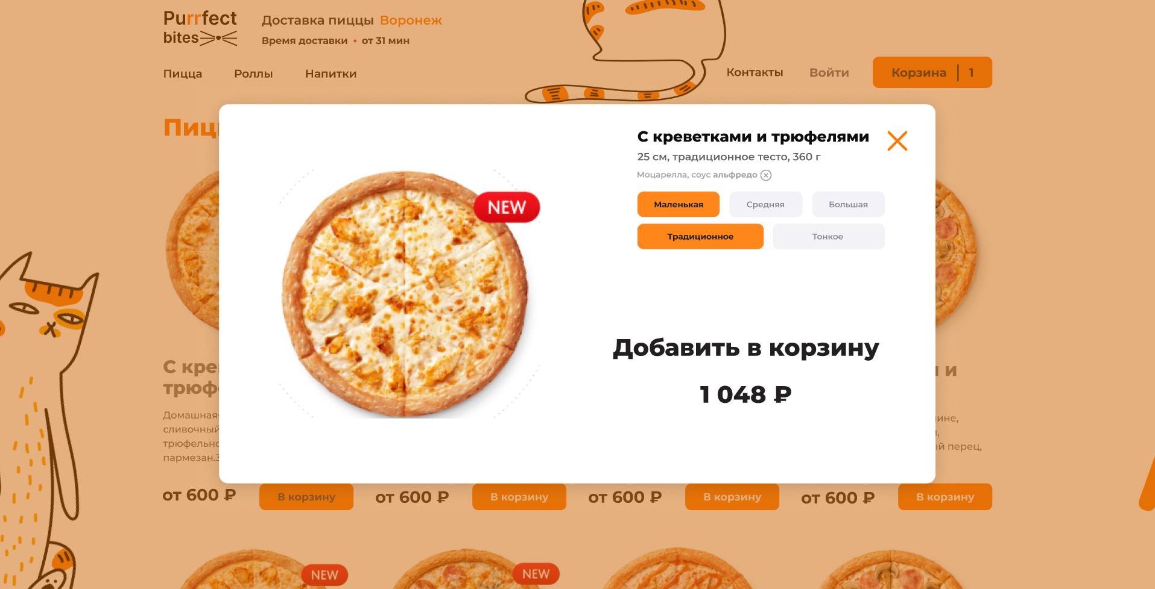
Просмотр позиции

Slide 22

Сценарий для авторизованного пользователя

Slide 23
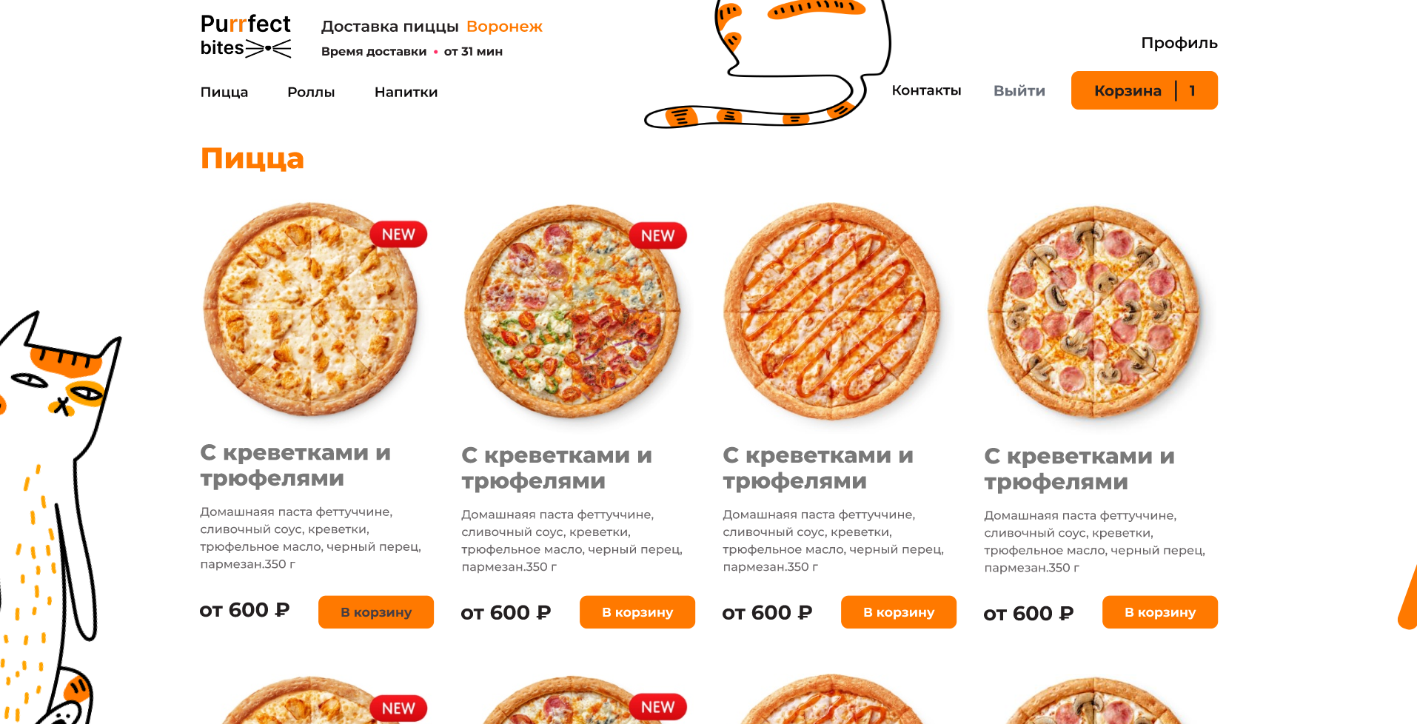
Главная страница

Slide 24
Главная страница

Slide 25
Главная страница

Slide 26
Главная страница

Slide 27
Главная страница

Slide 28
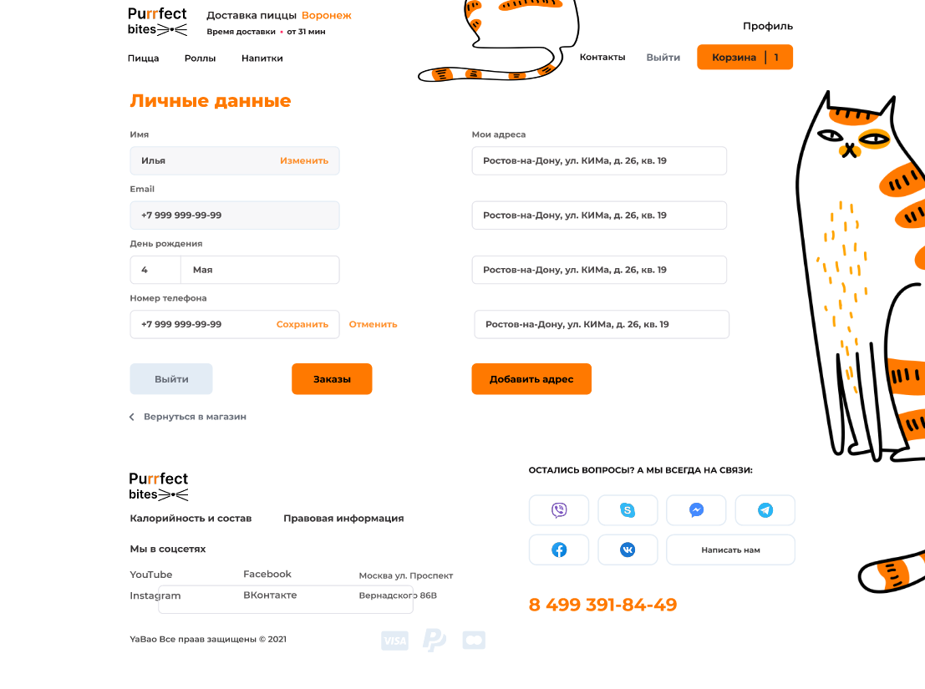
Профиль

Slide 29
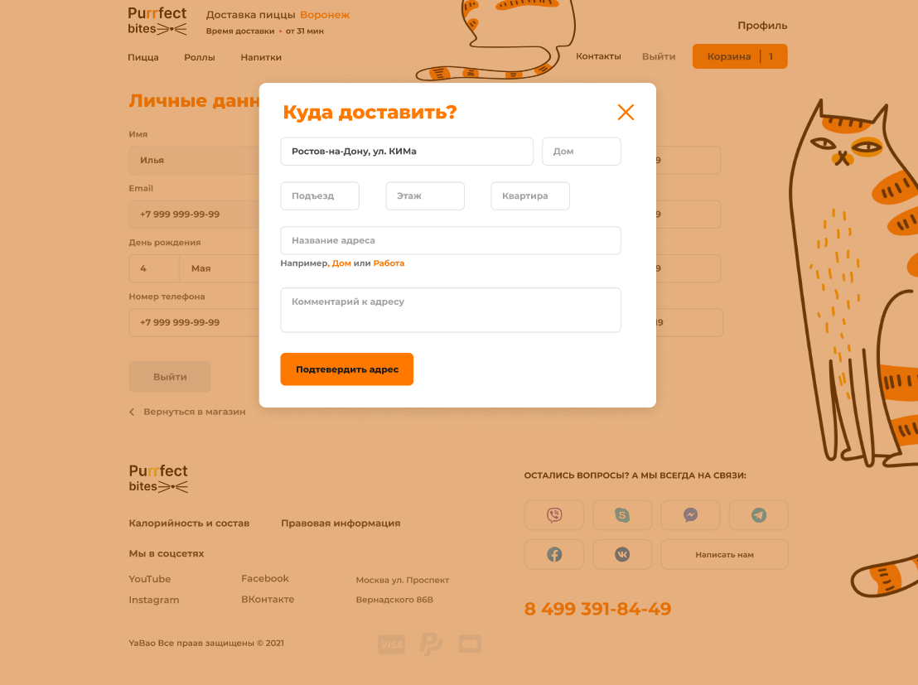
Добавление нового адреса

Slide 30
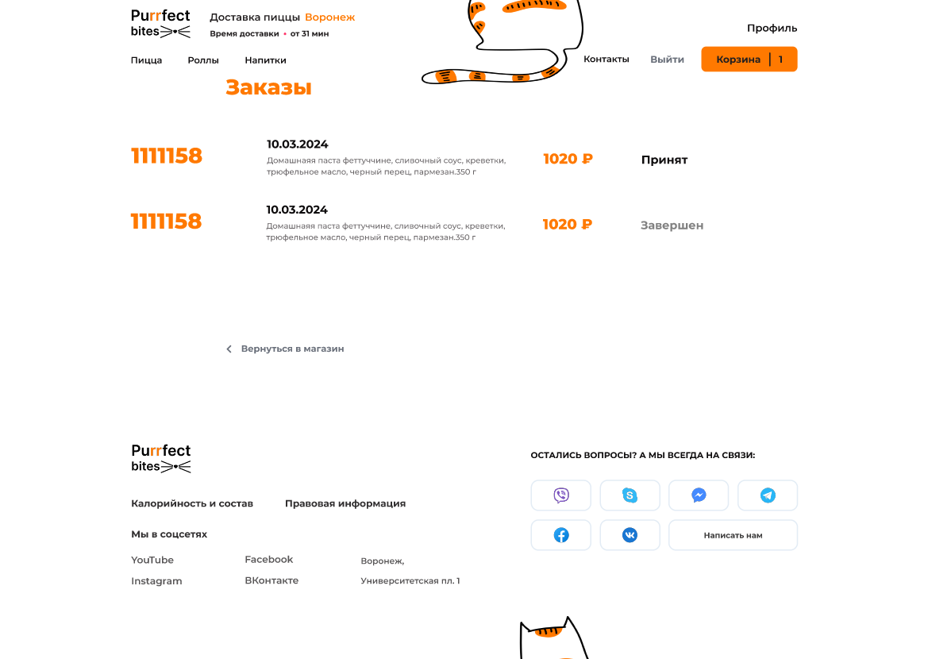
Просмотр заказов

Slide 31
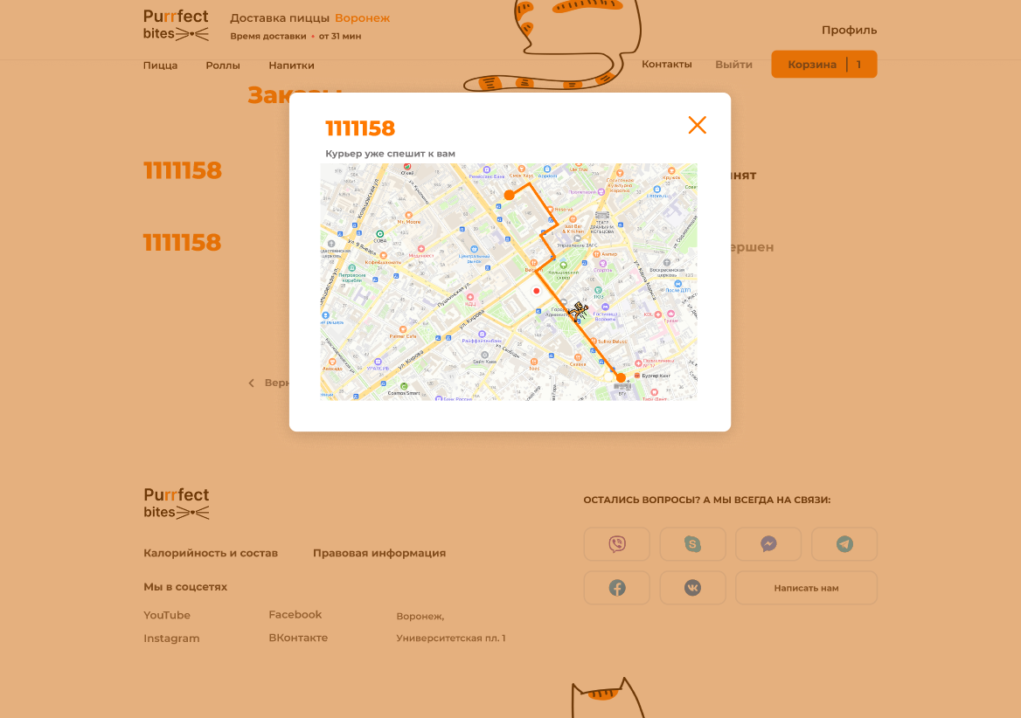
Местоположение курьера

Slide 32
Корзина

Slide 33
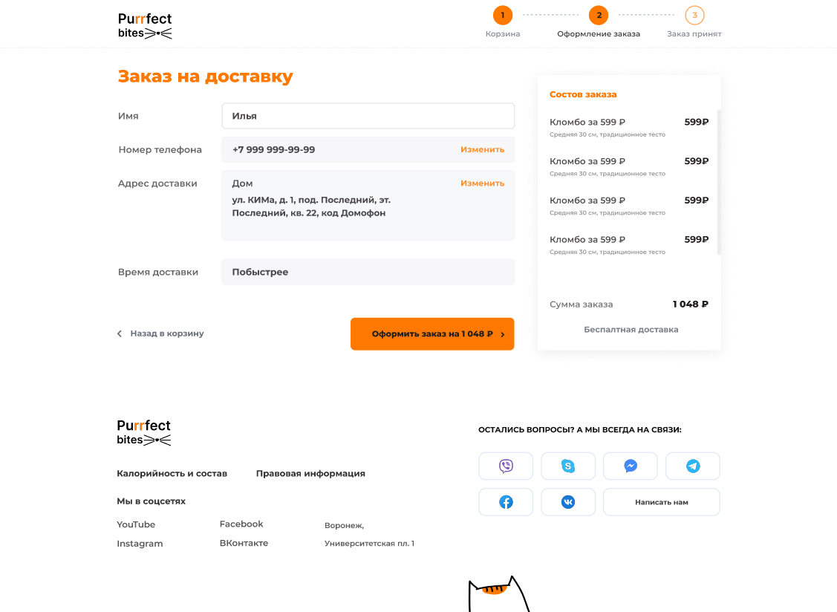
Оформление заказа

Slide 34
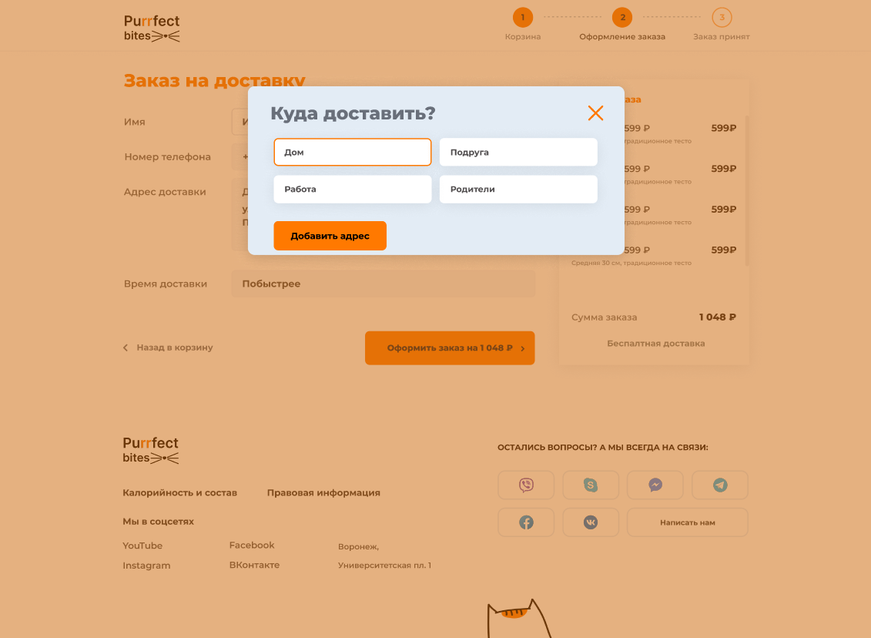
Выбор адреса

Slide 35
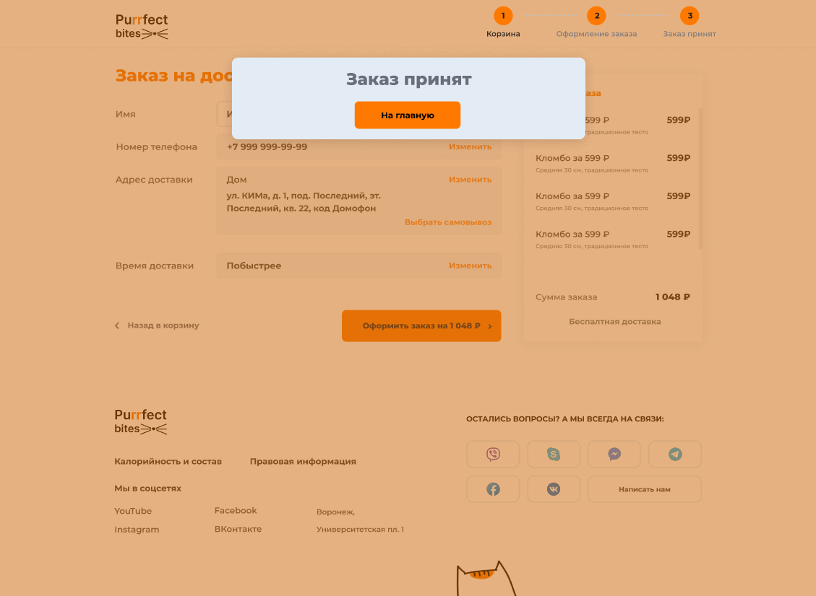
Заказ оформлен

Slide 36
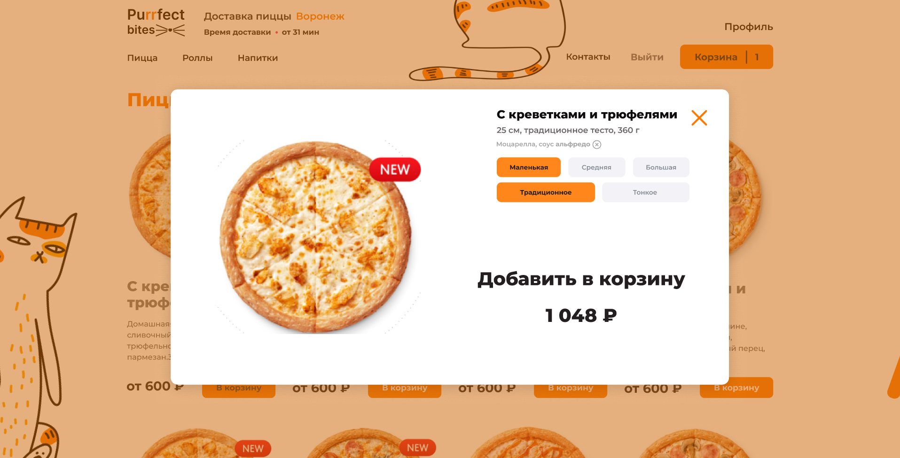
Просмотр позиции

Slide 37

Сценарий для администратора

Slide 38
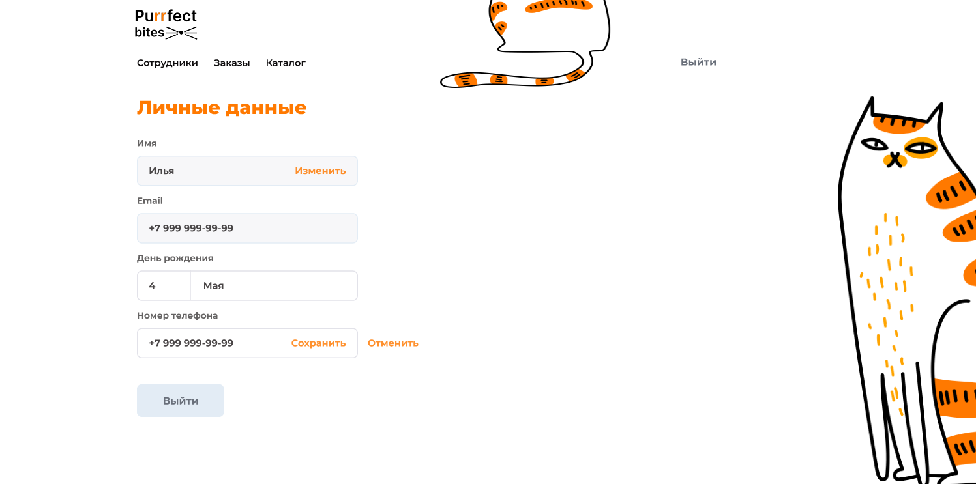
Профиль

Slide 39
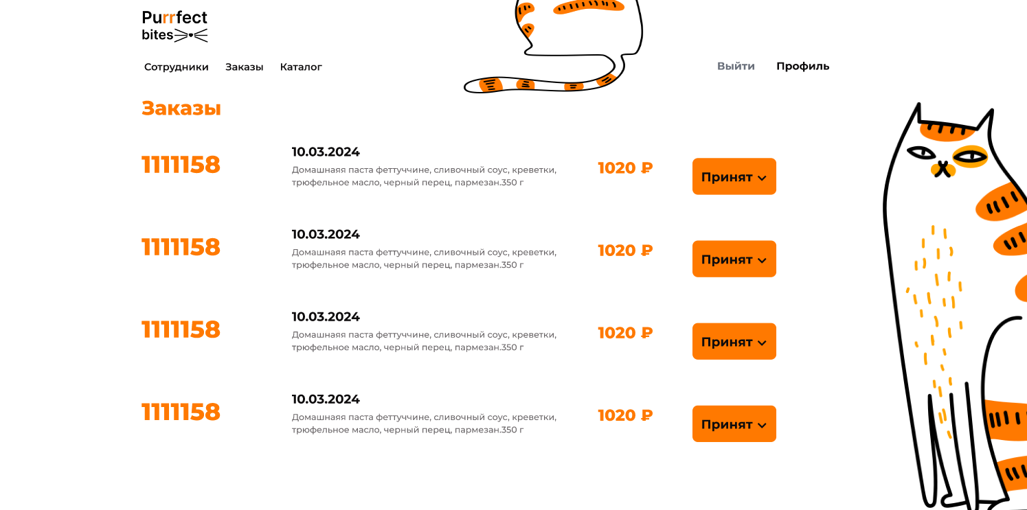
Заказы

Slide 40
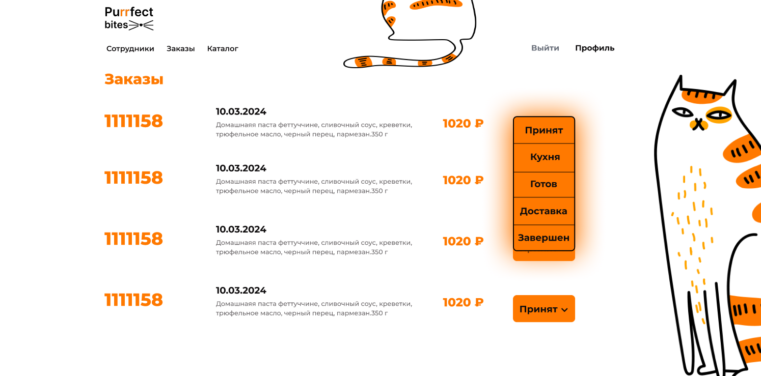
Заказы (изменение статуса)

Slide 41
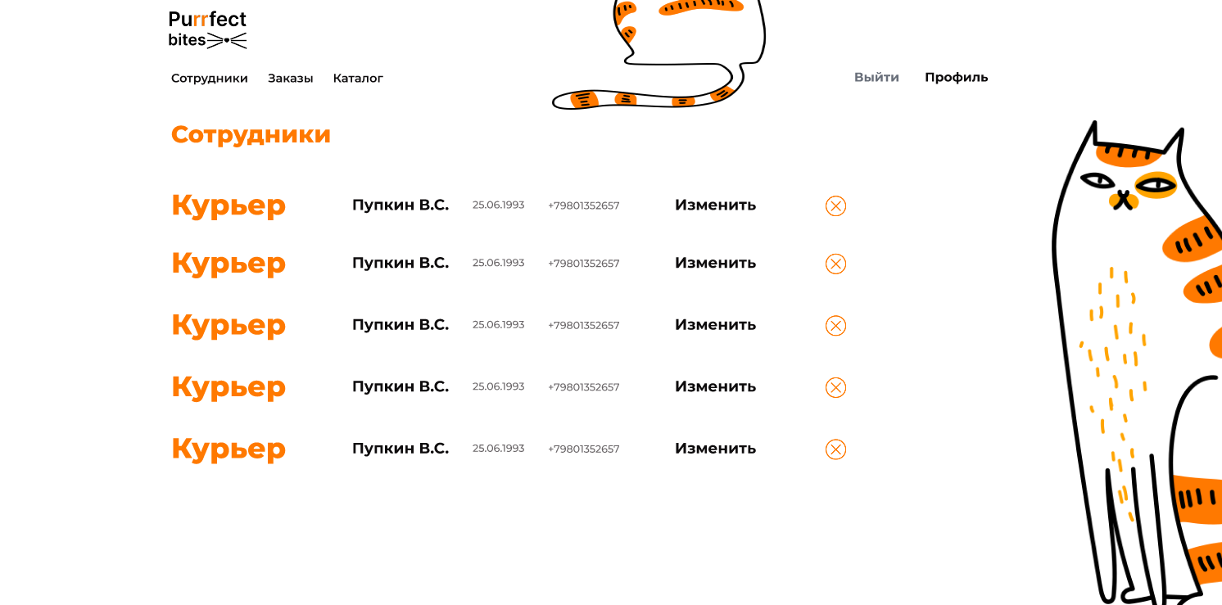
Сотрудники

Slide 42
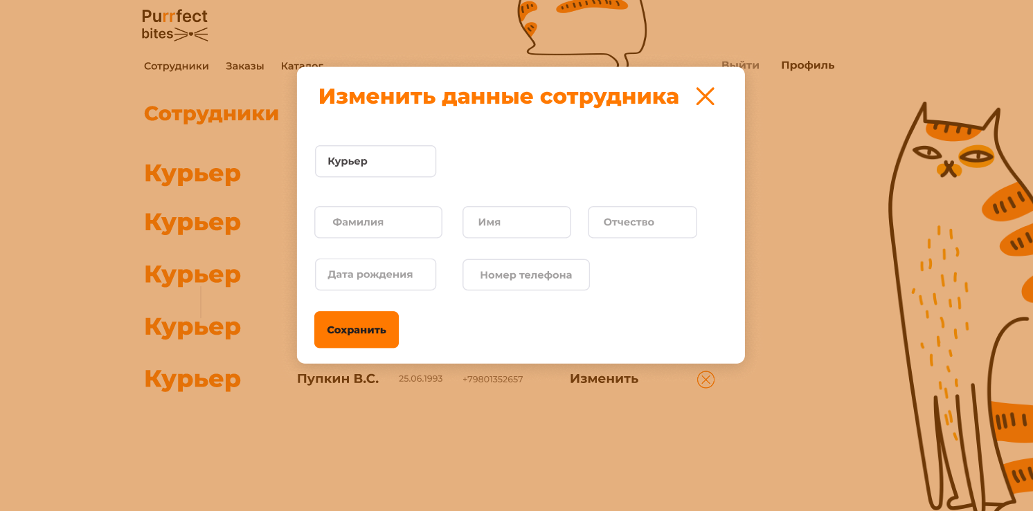
Изменение личных данных сотрудника

Slide 43
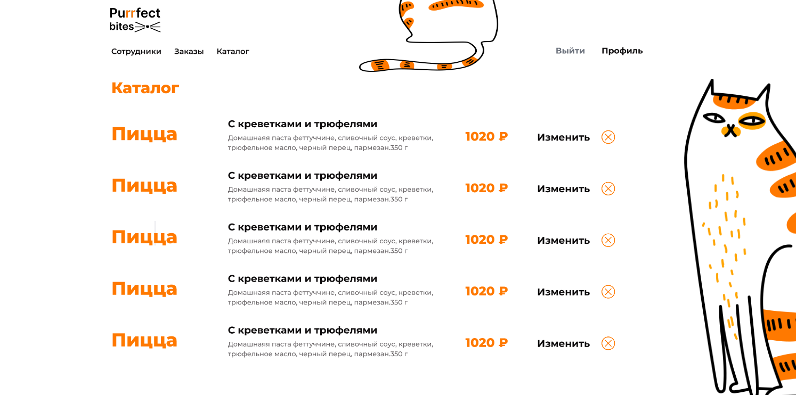
Каталог

Slide 44
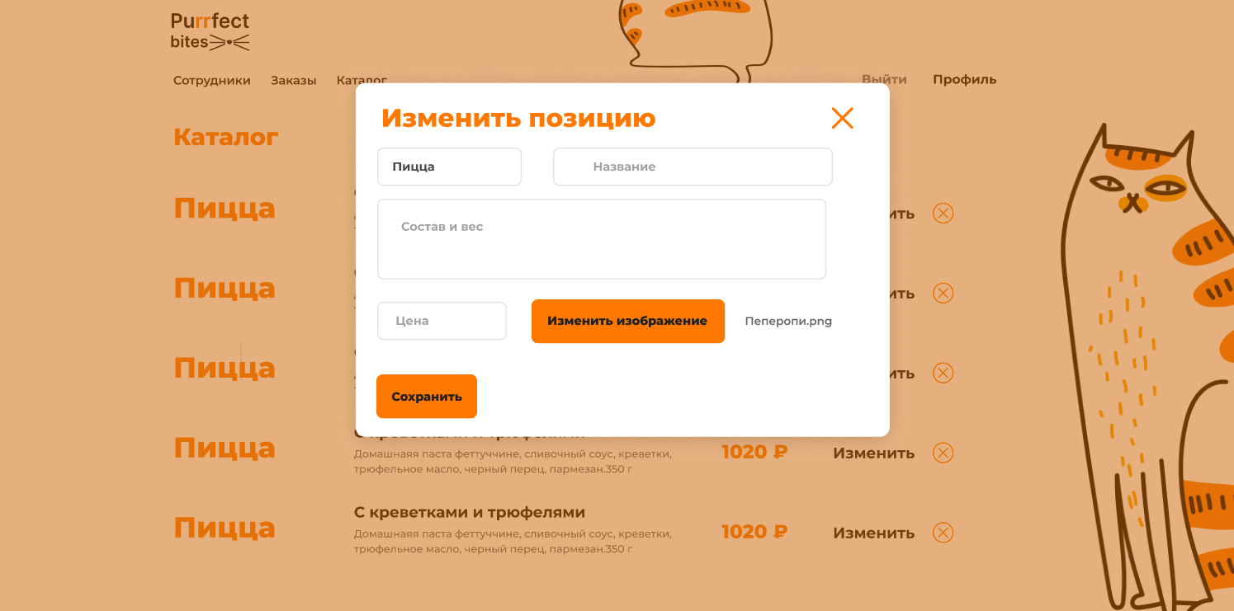
Изменение позиции

Slide 45

Сценарий для курьера

Slide 46
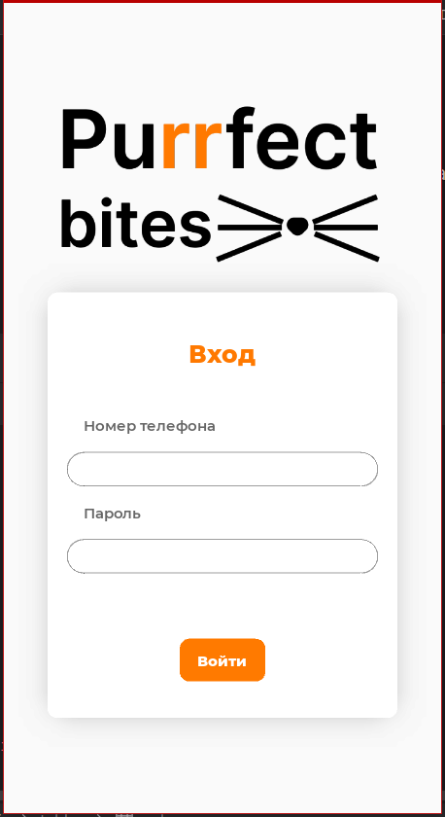
Авторизация

Slide 47
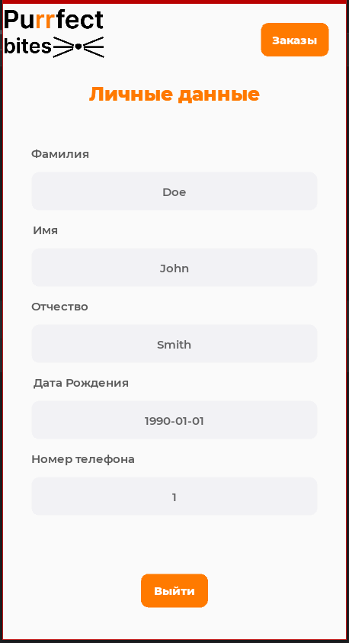
Профиль

Slide 48
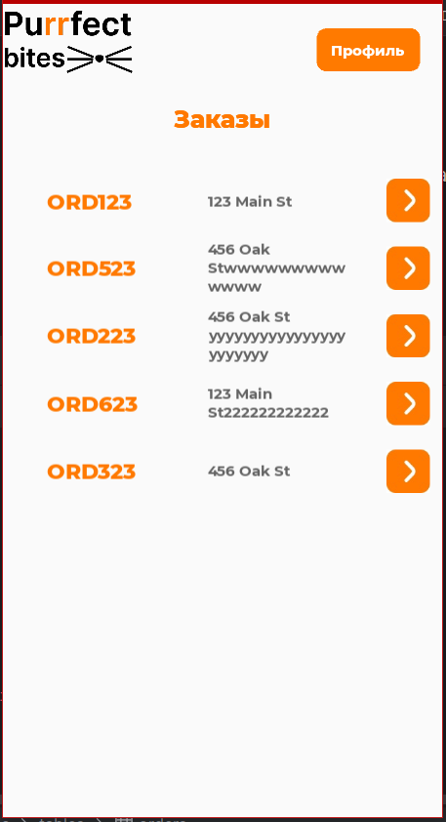
Заказы

Slide 49
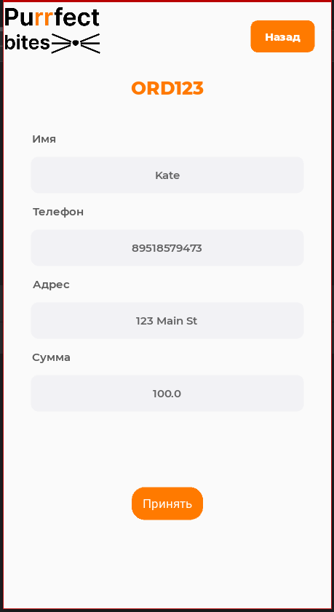
Заказ

Slide 50
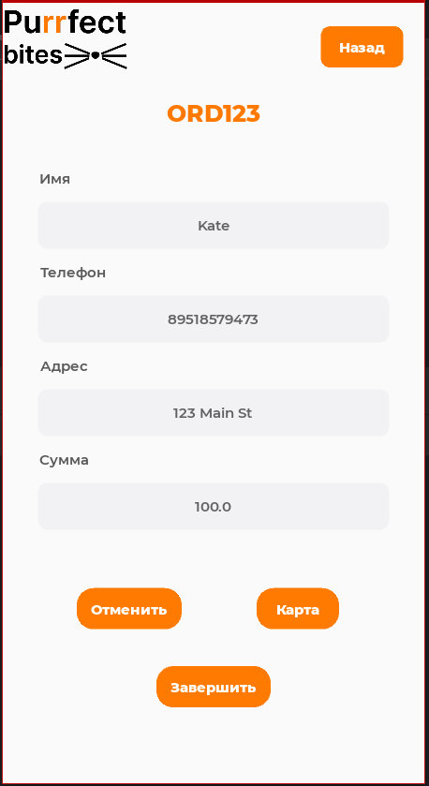
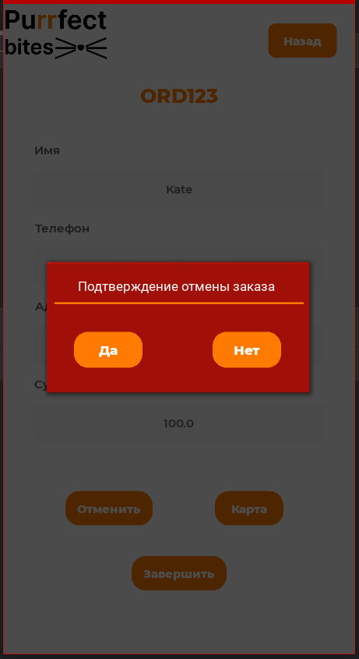
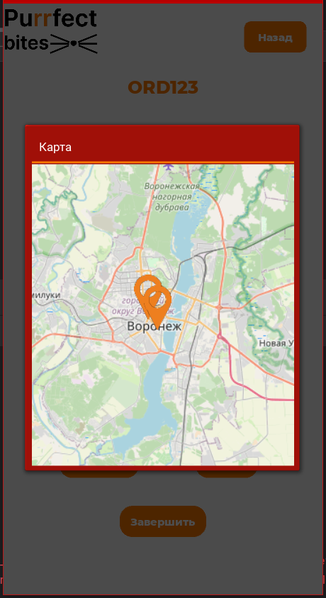
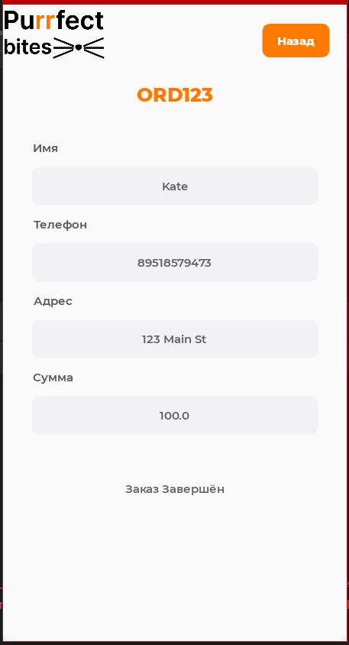
Работа с Заказом

Slide 51

Бизнес-модель
Модель доходов:
Комиссия с каждого заказа(до 30%)

Slide 52

Краткосрочные цели
Реализация веб-приложения для пользователей
Реализация мобильного приложения для курьера
Реализация gps отслеживания

Slide 53

Долгосрочные цели
Добавление функции добавление в избранное
Персонализация предложений
Добавление новых категорий товаров
Адаптировать дизайн сайта под мобильное устройство

Slide 54



Наша команда
Екатерина Лобова
Ксения Дунаева
Алина Жданова
Руководитель проекта
Дизайнер
Бизнес аналитик
Backend
Frontend
Backend
Mobile
QA-инженер
QA-инженер
Notes:
Ь

Slide 55
Сервер Purrfect bites
Сервис доставки еды с отслеживанием заказа в реальном времени
Команда разработчиков:
Дунаева Ксения, Жданова Алина, Лобова Екатерина
2024

